Slide 1
Structuri de date și algoritmi Tehnica Greedy
Lect. Dr. Ing. Cristian Chilipirea – cristian.chilipirea@mta.ro

Slide 3
Greedy
“A greedy algorithm always makes the choice that looks best at the moment. That is, it makes a locally optimal choice in the hope that this choice will lead to a globally optimal solution.”
– Cormen, Introduction To Algorithms

Slide 4
Greedy
Când ai mai multe opțiuni alege pe cea mai bună.
Ce înseamnă cea mai bună?
După ce metrică?

Slide 5
Greedy
Când ai mai multe opțiuni alege pe cea mai bună.
Ce înseamnă cea mai bună?
După ce metrică?
Depinde de problemă

Slide 7
Problemă: Minimizare timp servire
Timp servire = Timp așteptare + Timp execuție
Toți clienții vin simultan. Vrem să îi preluăm într-o ordine în așa fel încât să minimizăm timpul de servire total.

Slide 8
Problemă: Minimizare timp servire
Timp servire = Timp așteptare + Timp execuție
Toți clienții vin simultan. Vrem să îi preluăm într-o ordine în așa fel încât să minimizăm timpul de servire total.
Exemplu: Fie task-uri care durează 5, 10 respectiv 4.
Sarcina | Timp în Sistem
1 | 5(execuţie)=5
2 | 5(aşteptare)+10(execuţie)=15
3 | 5(aşteptare)+10(aşteptare)+4(execuţie)=19
Timp total 5+15+19

Slide 9
Problemă: Minimizare timp servire
Exemplu: Fie task-uri care durează $t_{1}=\text{5}$, $t_{2}=10$respectiv $t_{3}=\text{4}$
Ordine | Timp Total
(1,2,3) | 5+(5+10)+(5+10+4)=39
(1,3,2) | 5+(5+4)+(5+4+10)=33
(2,1,3) | 10+(10+5)+(10+5+4)=44
(2,3,1) | 10+(10+4)+(10+4+5)=43
(3,1,2) | 4+(4+5)+(4+5+10)=32
(3,2,1) | 4+(4+10)+(4+10+5)=37

Slide 10
Problemă: Minimizare timp servire
Exemplu: Fie task-uri care durează $t_{1}=\text{5}$, $t_{2}=10$respectiv $t_{3}=\text{4}$
Ordine | Timp Total
(1,2,3) | 5+(5+10)+(5+10+4)=39
(1,3,2) | 5+(5+4)+(5+4+10)=33
(2,1,3) | 10+(10+5)+(10+5+4)=44
(2,3,1) | 10+(10+4)+(10+4+5)=43
(3,1,2) | 4+(4+5)+(4+5+10)=32
(3,2,1) | 4+(4+10)+(4+10+5)=37
Alegem mereu timpul de execuție cel mai scurt.

Slide 11
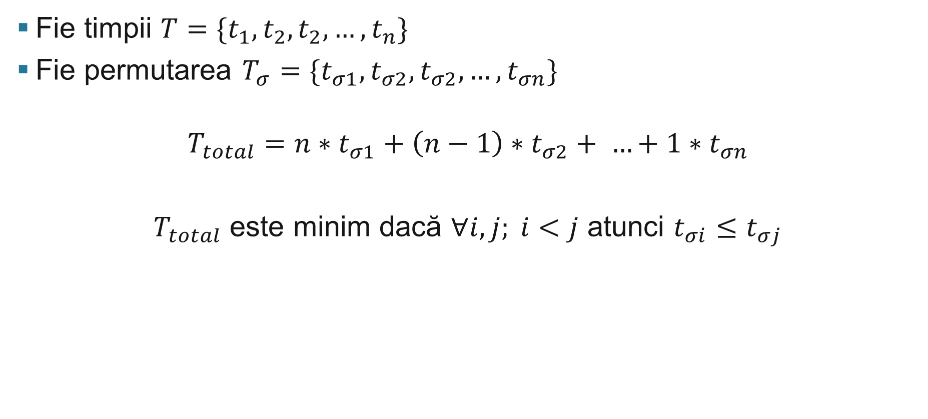
Problemă: Minimizare timp servire – Demonstrație
Fie timpii $T=\{t_{1},t_{2},t_{2},…,t_{n}\}$
Fie permutarea $T_{σ}=\{t_{σ1},t_{σ2},t_{σ2},…,t_{σn}\}$
$$T_{total}=n∗t_{σ1}+\left(n−1\right)∗t_{σ2}+ …+1∗t_{σn}$$
$T_{total}$ este minim dacă $∀i,j; i<j$ atunci $t_{σi}≤t_{σj}$

Slide 13
Problemă: Număr minim de monede
Se dau monede de valori diferite (1, 5, 10 ron)
Se dorește numărul minim de monede pentru a ajunge la o sumă dată (sau aproape)

Slide 14
Problemă: Număr minim de monede
Se dau monede de valori diferite (1, 5, 10 ron)
Se dorește numărul minim de monede pentru a ajunge la o sumă dată (sau aproape)
Fie suma: 26. Ce monede alegem?

Slide 15
Problemă: Număr minim de monede
Se dau monede de valori diferite (1, 5, 10 ron)
Se dorește numărul minim de monede pentru a ajunge la o sumă dată (sau aproape)
Fie suma: 26. Ce monede alegem?
10

Slide 16
Problemă: Număr minim de monede
Se dau monede de valori diferite (1, 5, 10 ron)
Se dorește numărul minim de monede pentru a ajunge la o sumă dată (sau aproape)
Fie suma: 26. Ce monede alegem?
10, 10

Slide 17
Problemă: Număr minim de monede
Se dau monede de valori diferite (1, 5, 10 ron)
Se dorește numărul minim de monede pentru a ajunge la o sumă dată (sau aproape)
Fie suma: 26. Ce monede alegem?
10, 10, 5

Slide 18
Problemă: Număr minim de monede
Se dau monede de valori diferite (1, 5, 10 ron)
Se dorește numărul minim de monede pentru a ajunge la o sumă dată (sau aproape)
Fie suma: 26. Ce monede alegem?
10, 10, 5, 1

Slide 19
Problemă: Număr minim de monede
Se dau monede de valori diferite (1, 5, 10 ron)
Se dorește numărul minim de monede pentru a ajunge la o sumă dată (sau aproape)
Fie suma: 26. Ce monede alegem?
10, 10, 5, 1
La fiecare pas alegem cea mai mare monedă mai mică decât suma rămasă.

Slide 20
Problemă: Număr minim de monede
Monede de: 1, 5, 12, 18, 25
Suma: 36
La fiecare pas alegem cea mai mare monedă mai mică decât suma rămasă.
25
Sumă rămasă: 36 – 25 = 11

Slide 21
Problemă: Număr minim de monede
Monede de: 1, 5, 12, 18, 25
Suma: 36
La fiecare pas alegem cea mai mare monedă mai mică decât suma rămasă.
25 + 5
Sumă rămasă: 36 – 25 – 5 = 6

Slide 22
Problemă: Număr minim de monede
Monede de: 1, 5, 12, 18, 25
Suma: 36
La fiecare pas alegem cea mai mare monedă mai mică decât suma rămasă.
25 + 5 + 5
Sumă rămasă: 36 – 25 – 5 – 5 = 1

Slide 23
Problemă: Număr minim de monede
Monede de: 1, 5, 12, 18, 25
Suma: 36
La fiecare pas alegem cea mai mare monedă mai mică decât suma rămasă.
25 + 5 + 5 + 1
Sumă rămasă: 36 – 25 – 5 – 5 – 1 = 0

Slide 24
Problemă: Număr minim de monede
Monede de: 1, 5, 12, 18, 25
Suma: 36
La fiecare pas alegem cea mai mare monedă mai mică decât suma rămasă.
25 + 5 + 5 + 1
Sumă rămasă: 36 – 25 – 5 – 5 – 1 = 0
Dar se poate din mai puține monede?

Slide 25
Problemă: Număr minim de monede
Monede de: 1, 5, 12, 18, 25
Suma: 36
La fiecare pas alegem cea mai mare monedă mai mică decât suma rămasă.
25 + 5 + 5 + 1
Sumă rămasă: 36 – 25 – 5 – 5 – 1 = 0
Dar se poate din mai puține monede?
12 + 12 + 12
18 + 18

Slide 27
Soluție locală vs soluție globală
Găsirea celui mai înalt punct dintr-un munte folosind greedy:
Dacă o poziție de lângă noi e mai sus de unde ne aflăm, ne urcăm pe aceasta.
Maxim local

Slide 28
Soluție locală vs soluție globală
Maxim global
Maxim local

Slide 29
Soluție locală vs soluție globală
Folosind greedy NU găsim mereu soluția perfectă.
Depinde de problemă, depinde de regula folosită.
Maxim global
Maxim local

Slide 31
Problemă: Număr maxim intervale disjuncte

Slide 32
Problemă: Activity Selection

Slide 33
Problemă: Număr maxim intervale disjuncte

Slide 34
Soluție greedy 1
Alegem intervalele cele mai scurte

Slide 35
Soluție greedy 1
Alegem intervalele cele mai scurte

Slide 36
Soluție greedy 1
Alegem intervalele cele mai scurte

Slide 37
Soluție greedy 2
Alegem intervalele cu cele mai puține suprapuneri

Slide 38
Soluție greedy 2
Alegem intervalele cu cele mai puține suprapuneri

Slide 39
Soluție greedy 2
Alegem intervalele cu cele mai puține suprapuneri

Slide 40
Soluție greedy 2
Alegem intervalele cu cele mai puține suprapuneri

Slide 41
Soluție greedy 3
Alege intervale cu punctul de start cel mai mic

Slide 42
Soluție greedy 3
Alege intervale cu punctul de start cel mai mic

Slide 43
Soluție greedy 3
Alege intervale cu punctul de start cel mai mic

Slide 44
Soluția greedy
Alegem intervalele cu cea mai mică valoare de oprire (dreapta)

Slide 45
Soluția greedy
Alegem intervalele cu cea mai mică valoare de oprire (dreapta)

Slide 46
Soluția greedy
Alegem intervalele cu cea mai mică valoare de oprire (dreapta)

Slide 47
Soluția greedy
Alegem intervalele cu cea mai mică valoare de oprire (dreapta)

Slide 48
Soluția greedy
Alegem intervalele cu cea mai mică valoare de oprire (dreapta)

Slide 49
Soluția greedy
Alegem intervalele cu cea mai mică valoare de oprire (dreapta)

Slide 50
Soluția greedy
Alegem intervalele cu cea mai mică valoare de oprire (dreapta)

Slide 51
Soluția greedy
Alegem intervalele cu cea mai mică valoare de oprire (dreapta)

Slide 52
Soluția greedy
Alegem intervalele cu cea mai mică valoare de oprire (dreapta)

Slide 53
Soluția greedy
Alegem intervalele cu cea mai mică valoare de oprire (dreapta)

Slide 54
Soluția greedy
Alegem intervalele cu cea mai mică valoare de oprire (dreapta)

Slide 55
Soluția greedy
Alegem intervalele cu cea mai mică valoare de oprire (dreapta)

Slide 56
Soluția greedy
Alegem intervalele cu cea mai mică valoare de oprire (dreapta)

Slide 57
Soluția greedy
Alegem intervalele cu cea mai mică valoare de oprire (dreapta)

Slide 58
Soluția greedy
Alegem intervalele cu cea mai mică valoare de oprire (dreapta)

Slide 59
Soluția greedy
Alegem intervalele cu cea mai mică valoare de oprire (dreapta)

Slide 60
Soluția greedy
Alegem intervalele cu cea mai mică valoare de oprire (dreapta)

Slide 61
Soluția greedy
Alegem intervalele cu cea mai mică valoare de oprire (dreapta)

Slide 62
Soluția greedy
Alegem intervalele cu cea mai mică valoare de oprire (dreapta)

Slide 63
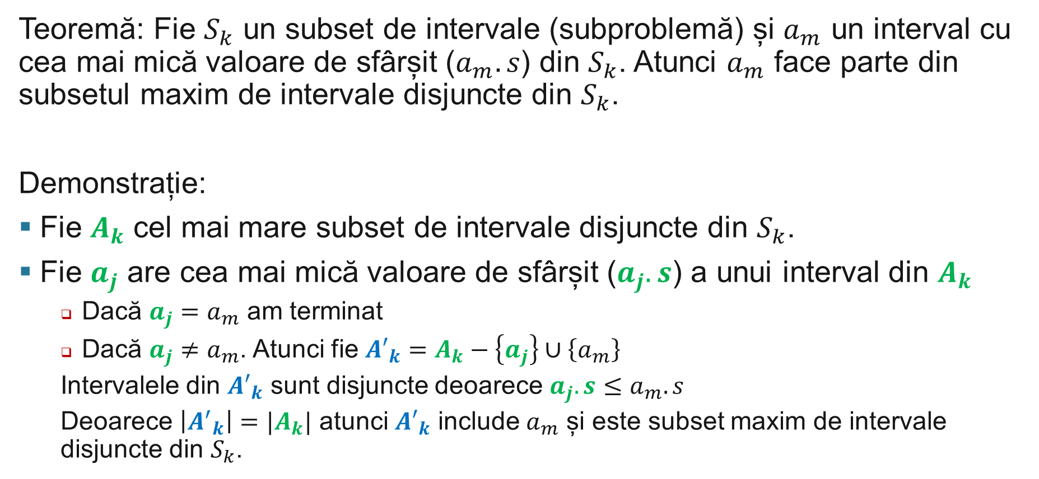
Demonstrație corectitudine
Teoremă: Fie $S_{k}$ un subset de intervale (subproblemă) și $a_{m}$ un interval cu cea mai mică valoare de sfârșit ($a_{m}.s$) din $S_{k}$. Atunci $a_{m}$ face parte din subsetul maxim de intervale disjuncte din $S_{k}$.
Demonstrație:
Fie $A_{k}$ cel mai mare subset de intervale disjuncte din $S_{k}$.
Fie $a_{j}$ are cea mai mică valoare de sfârșit ($a_{j}.s$) a unui interval din $A_{k}$
Dacă $a_{j}=a_{m}$ am terminat
Dacă $a_{j}≠a_{m}$. Atunci fie ${A′}_{k}=A_{k}−\left\{a_{j}\right\}∪\left\{a_{m}\right\}$
Intervalele din ${A′}_{k}$ sunt disjuncte deoarece $a_{j}.s≤a_{m}.s$
Deoarece $\left|{A^{′}}_{k}\right|=|A_{k}|$ atunci ${A′}_{k}$ include $a_{m}$ și este subset maxim de intervale disjuncte din $S_{k}$.

Slide 65
Drum minim în graf - greedy
1
1
2
2
4
50
2
2
3
5
10
Drum minim 1->5?

Slide 66
Drum minim în graf - greedy
Alegem mereu muchia cu costul cel mai mic
1
1
2
2
4
50
2
2
3
5
10
Drum minim 1->5?

Slide 67
Drum minim în graf - greedy
Alegem mereu muchia cu costul cel mai mic
1
1
2
2
4
50
2
2
3
5
10
Drum minim 1->5?

Slide 68
Drum minim în graf - greedy
Alegem mereu muchia cu costul cel mai mic
1
1
2
2
4
50
2
2
3
5
10
Drum minim 1->5?

Slide 69
Drum minim în graf - greedy
Alegem mereu muchia cu costul cel mai mic
1
1
2
2
4
50
2
2
3
5
10
Drum minim 1->5?

Slide 71
Drum minim în graf - greedy
Alegem mereu muchia cu costul cel mai mic din toate “accesibile de zona explorată”
1
1
2
2
4
50
2
2
3
5
10
Drum minim 1->5?

Slide 72
Drum minim în graf - greedy
Alegem mereu muchia cu costul cel mai mic din toate “accesibile de zona explorată”
1
1
2
2
4
50
2
2
3
5
10
Drum minim 1->5?

Slide 73
Drum minim în graf - greedy
Alegem mereu muchia cu costul cel mai mic din toate “accesibile de zona explorată”
1
1
2
2
4
50
2
2
3
5
10
Drum minim 1->5?

Slide 74
Drum minim în graf - greedy
Alegem mereu muchia cu costul cel mai mic din toate “accesibile de zona explorată”
1
1
2
2
4
50
2
2
3
5
10
Drum minim 1->5?

Slide 75
Drum minim în graf - greedy
Alegem mereu muchia cu costul cel mai mic din toate “accesibile de zona explorată”
1
1
2
2
4
50
2
2
3
5
10
Drum minim 1->5?

Slide 76
Drum minim în graf - greedy
Alegem mereu muchia cu costul cel mai mic din toate “accesibile de zona explorată”
1
1
2
2
4
50
2
2
3
5
10
Drum minim 1->5?

Slide 77
Drum minim în graf - greedy
Alegem mereu muchia cu costul cel mai mic din toate “accesibile de zona explorată”
1
1
2
Ce algoritm este acesta?
2
4
50
2
2
3
5
10
Drum minim 1->5?

Slide 78
Drum minim în graf - greedy
Alegem mereu muchia cu costul cel mai mic din toate “accesibile de zona explorată”
1
1
2
Ce algoritm este acesta?
Dijsktra
2
4
50
2
2
3
5
10
Drum minim 1->5?

Slide 80
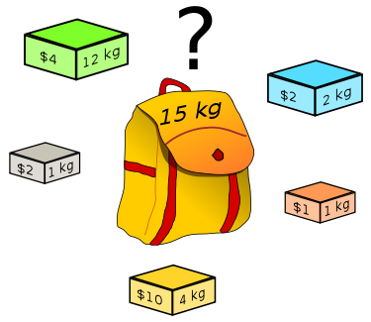
Problema rucsacului
Se dă un set de obiecte cu o greutate și un preț.
Se dă un rucsac în care poate fi cărată o greutate maximă.
Care obiecte să fie adăugate în rucsac pentru a maximiza valoarea?
Image from: https://en.wikipedia.org/wiki/Knapsack_problem

